Slide 1
데이콘 이미지 프로젝트 성능 향상 방안 조사
성균관대학교
인공지능융합연구실
손재원

Slide 2
1. 현재 상황 및 문제점
① 현재 상황
⑴ Test 데이터셋 구성 파악 = 원본 이미지(1077) + 변형 이미지(1077)
⑵ 학습 방향 설정 : 원본 이미지 분류 -> 변형 이미지 분류
⑶ Augmentation 적용
⑷ GAN 적용
② 문제점
⑴ 원본 이미지 분류 실패
⑵ 시간적 제약 (대회 일정, 접근법 문제)
③ 해결 방안
⑴ 효율적인 Augmentation 기법 사전 조사 필요
⑵ 데이터셋 불균형에 대한 다른 접근 방향 필요
Notes:
entangled: not friendly to isolate the effect of individual concept to the input representation and the output category, and further destroys the classification performance

Slide 3
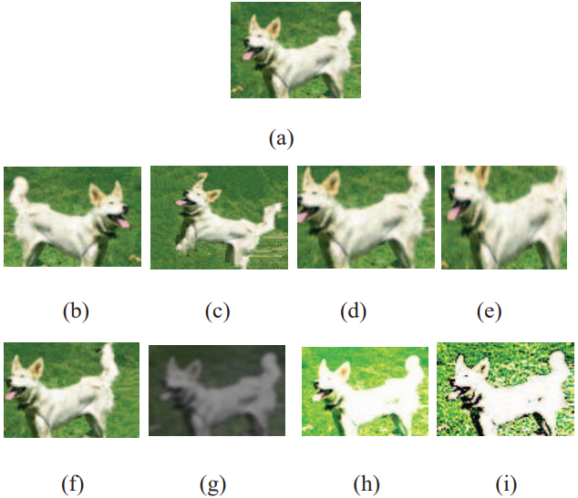
2. Augmentation
① Augmentation 기법에 따른 성능 향상 조사
⑴ Augmentation 목록
(a) original (b) flipping (c) rotation
(d) cropping (e) random-cropping (f) shifting
(g) noise (h) color-jittering (i) PCA-jittering + GAN, WGAN (GAN 기법)
⑵ 데이터셋
(i) 사용 데이터셋 : CIFAR-10, ImageNet (10개 클래스)
(ii) 데이터셋 구성
- 1번 학습 데이터셋 : 2000 (클래스별 200)
- 2번 학습 데이터셋 : 10000 (클래스별 1000)
- 3번 학습 데이터셋 : 50000 (클래스별 5000)
(iii) Augmentation 적용
- No Augmentation (× 1)
- Original + One Augmentation (× 2)
- Original + Double Augmentation (× 3)
Notes:
entangled: not friendly to isolate the effect of individual concept to the input representation and the output category, and further destroys the classification performance

Slide 4
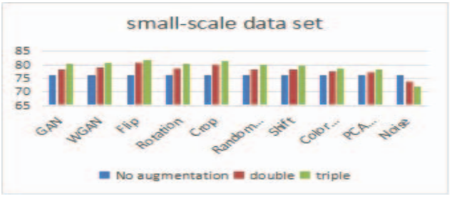
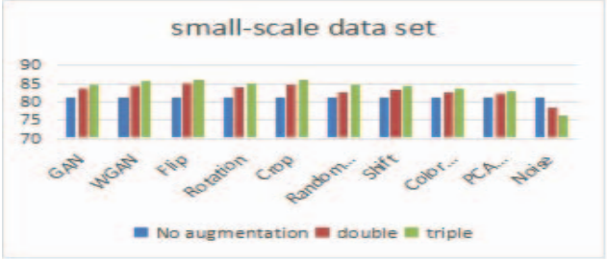
2. Augmentation
① Augmentation 기법에 따른 성능 향상 조사 (One Augmentation)
CIFAR-10
ImageNet
WGAN, Flip, Rotation, Cropping -> 가장 좋은 성능을 보인 Augmentation
Notes:
entangled: not friendly to isolate the effect of individual concept to the input representation and the output category, and further destroys the classification performance

Slide 5
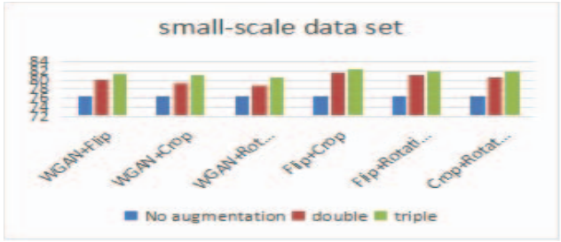
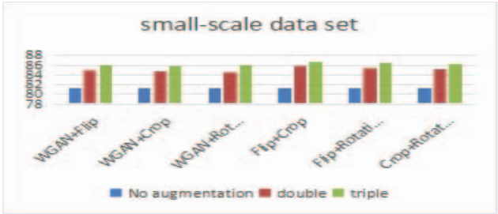
2. Augmentation
① Augmentation 기법에 따른 성능 향상 조사 (Double Augmentation)
CIFAR-10
ImageNet
Flip+Cropping, Flipping+WGAN -> 가장 좋은 성능을 보인 조합
Notes:
entangled: not friendly to isolate the effect of individual concept to the input representation and the output category, and further destroys the classification performance

Slide 6
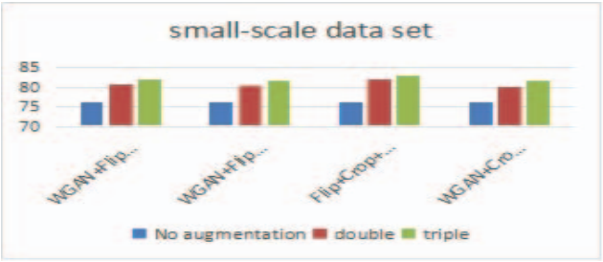

2. Augmentation
① Augmentation 기법에 따른 성능 향상 조사 (Triple Augmentation)
CIFAR-10
ImageNet
Flip+Cropping+Rotation -> 가장 좋은 성능을 보인 조합
Notes:
entangled: not friendly to isolate the effect of individual concept to the input representation and the output category, and further destroys the classification performance

Slide 7
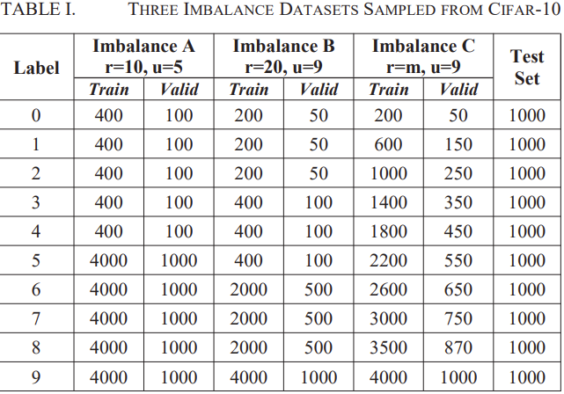
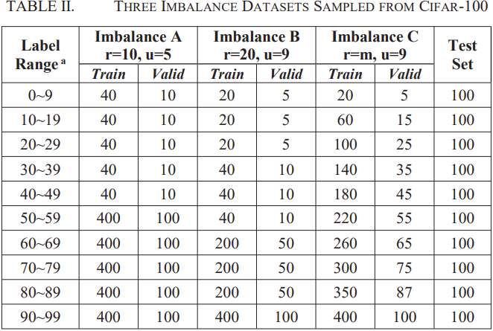
2. Classification Method
① Category Center
⑴ 불균일한 데이터셋
Notes:
entangled: not friendly to isolate the effect of individual concept to the input representation and the output category, and further destroys the classification performance

Slide 8
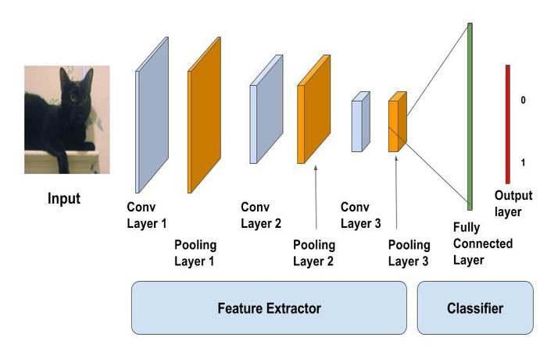
2. Classification Method
① Category Center
⑵ 기존 이미지 분류 방식 – Image 중심 Classification
Notes:
entangled: not friendly to isolate the effect of individual concept to the input representation and the output category, and further destroys the classification performance

Slide 9
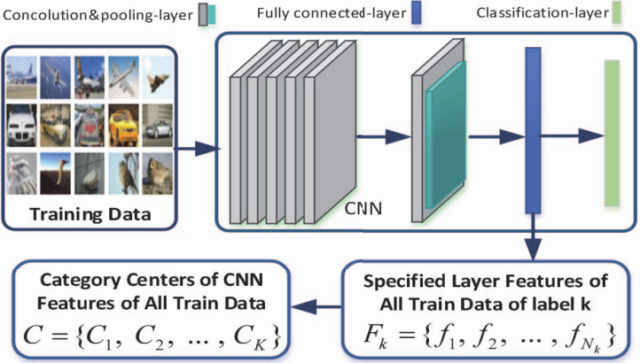

2. Classification Method
① Category Center
⑶ Feature Vector 중심 Classification
⑴ 전체 데이터셋의 Deep Feature Vector 추출 (ex. 4277개의 Deep Feature Vector)
⑵ Class별로 Feature Vector 분류
(ex. Bottle : 241, Cable : 271 ... )
⑶ 각 Class 별로 Category Center 계산
⑷ 새로운 데이터를 Category Center에 대해 Support Vector Machine로 분류
Notes:
entangled: not friendly to isolate the effect of individual concept to the input representation and the output category, and further destroys the classification performance

Slide 10
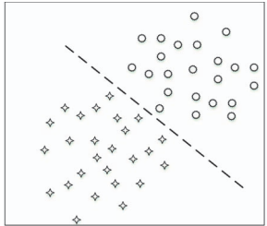
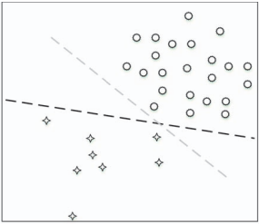
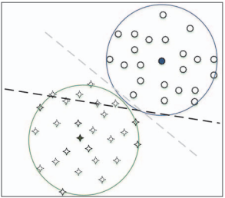
2. Classification Method
① Category Center
⑷ 데이터셋 비율에 따른 Support Vector Machine
균일한 데이터셋
(SVM)
불균일한 데이터셋
(SVM)
불균일한 데이터셋
(Category Center)
Notes:
entangled: not friendly to isolate the effect of individual concept to the input representation and the output category, and further destroys the classification performance

Slide 11
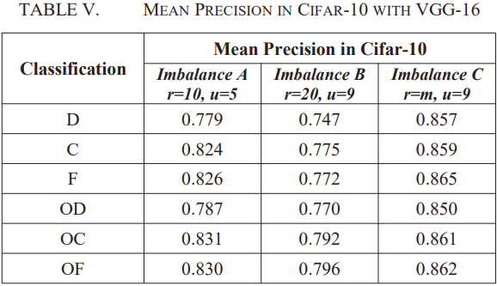
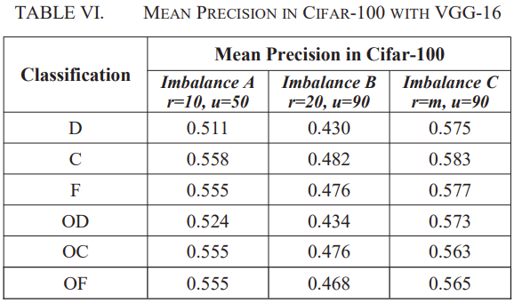
2. Classification Method
① Category Center
⑸ 실험 결과
D : CNN 이미지 분류 | C : Category Center 이미지 분류 (마지막 CNN Layer) | F : Category Center 이미지 분류 (마지막 FC Layer)
O- : Augmentation이 추가된 이미지 분류
Notes:
entangled: not friendly to isolate the effect of individual concept to the input representation and the output category, and further destroys the classification performance

Slide 12
3. 결론
① 원본 이미지 분류 학습 방향
⑴ Flip+Cropping+Rotation을 이용한 Augmentation 먼저 실행
⑵ WGAN을 비롯한 다른 Augmentation 적용
⑶ Category Center를 이용한 Classification 진행
② 추후 보완할 점
⑴ 다른 Augmentation 기법 및 효율성 조사
⑵ 현재 데이터셋에 필요한 Augmentation 방법 조사
⑶ Over Sampling이 아닌 Under Sampling 방법 조사
⑷ 불균일한 데이터셋에 적용 가능한 Classification 기법 조사
Notes:
entangled: not friendly to isolate the effect of individual concept to the input representation and the output category, and further destroys the classification performance

Slide 13
VI. Reference
[1] J. Shijie, W. Ping, J. Peiyei, H. Siping, Research on Data Augmentation for Image Classification Based on Convolution Neural Networks, 2017
[2] https://learnopencv.com/image-classification-using-convolutional-neural-networks-in-keras/
[3] Y. Zhang, L. Shuai, Y. Ren, H. Chen, Image Classification with Category Centers in Class Imbalance Situation, 2018
Notes:
entangled: not friendly to isolate the effect of individual concept to the input representation and the output category, and further destroys the classification performance

